Slide 1

Movimentação da BRR – 3ª RTP ATR/DRE/Agepar

Slide 2
Sumário
1. Algoritmo de processamento da BRR
2. Estrutura do software
3. Estrutura de pastas
4. Fluxo de trabalho
5. Arquivos de saída

Slide 3
1 Processamento da BRR
Banco de dados 1ª RTP
Tabela “De Para”
BRR parcial
Banco de dados 2ª RTP
Tabela “De Para”
BRR parcial
Banco de dados 3ª RTP
Tabela “De Para”
BRR consolidada
BRR parcial

Slide 4
1 Processamento da BRR
BRR consolidada
BRR movimentada
Tabela elegibilidade
BRR movimentada
Resumo movimentação
Tabela IPCA
Gráficos
Datas movimentação

Slide 5
1 Processamento da BRR
Banco de dados 4ª RTP
Tabela “De Para”
BRR parcial
BRR consolidada
BRR 3ª RTP mov

Slide 6
2 Scripts – estrutura
Processamento de dados
converte_BRR.py
main_mov_BRR.py
Interface (guia converter)
Processamento de dados
consolida_BRR.py
Interface (guia consolidar)
Processamento de dados
movimenta_BRR.py
Interface (guia movimentar)

Slide 7
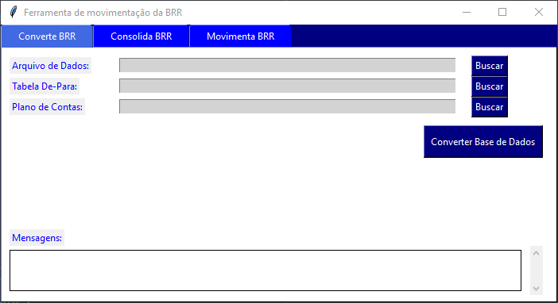
2 Scripts – estrutura

Slide 8
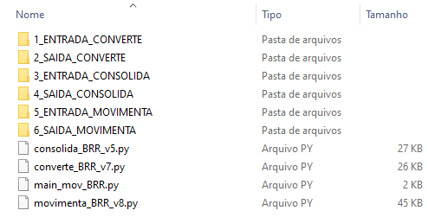
3 Estrutura de pastas

Slide 9
4 Fluxo de trabalho

Slide 10


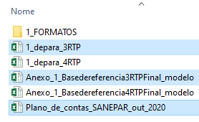
4 Fluxo de trabalho

Slide 11
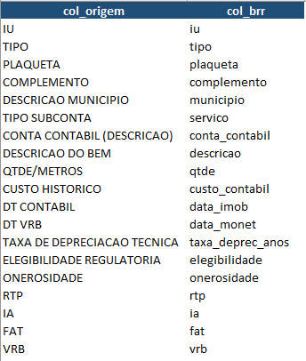
4 Fluxo de trabalho
Tabela “De Para”
Nomes de destino grafados em minúsculas
Sem espaços
Sem acentos

Slide 12

4 Fluxo de trabalho

Slide 13
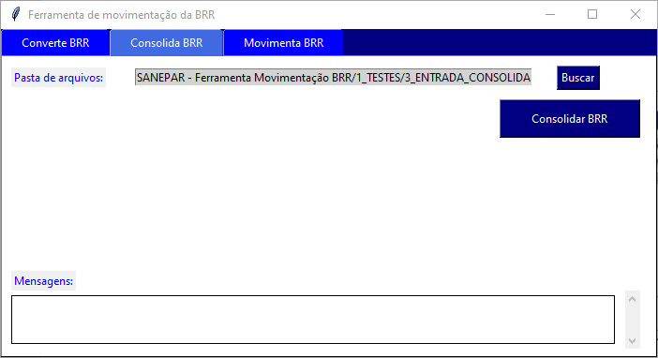

4 Fluxo de trabalho

Slide 14

4 Fluxo de trabalho

Slide 15
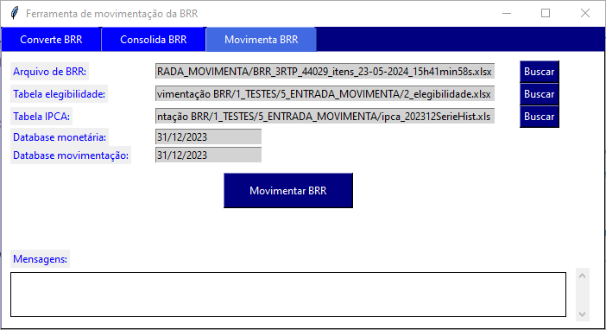
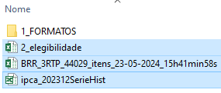
4 Fluxo de trabalho

Slide 16

4 Fluxo de trabalho

Slide 17
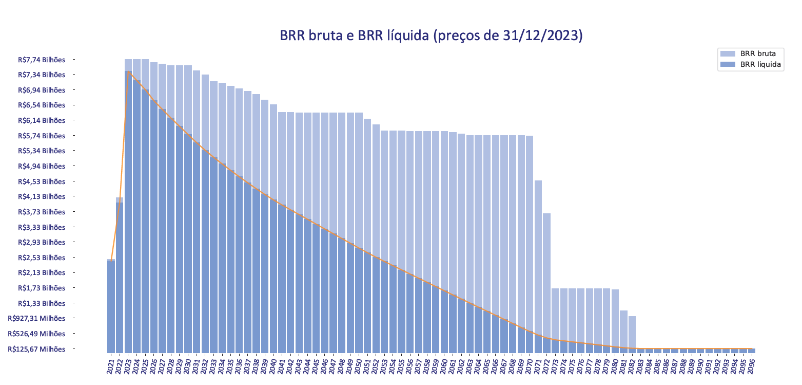
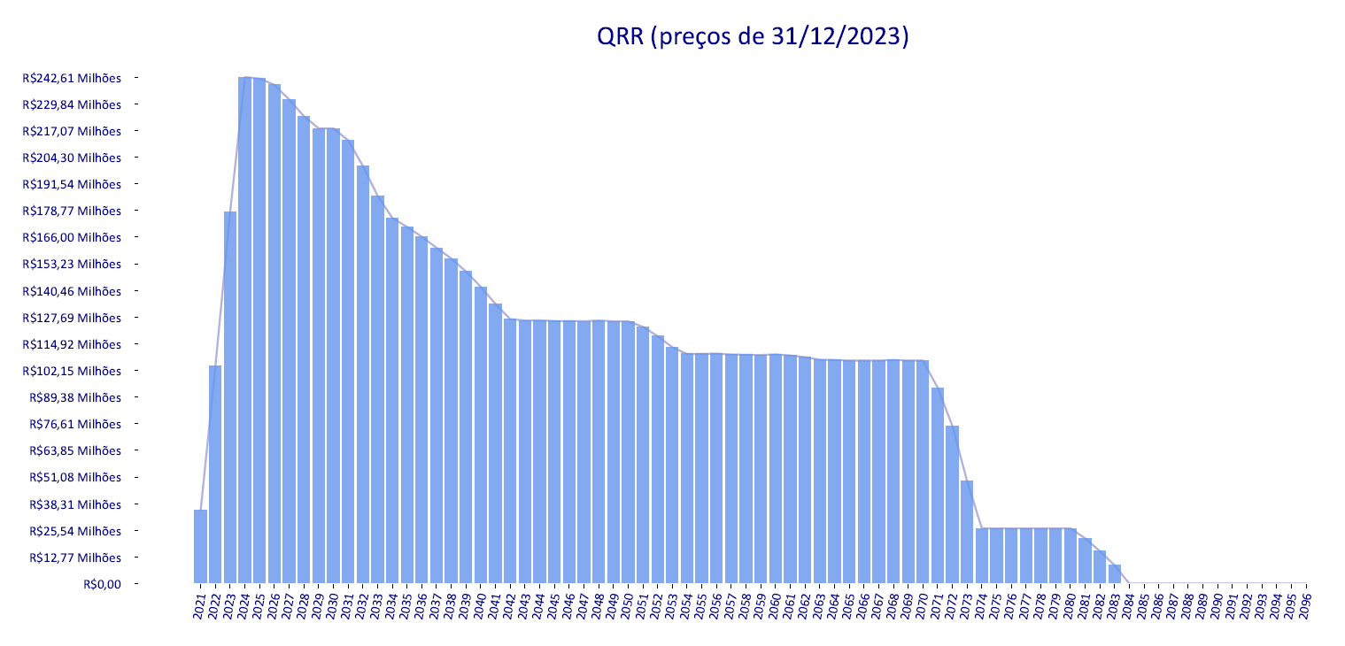
5. Exportação de dados

Slide 18
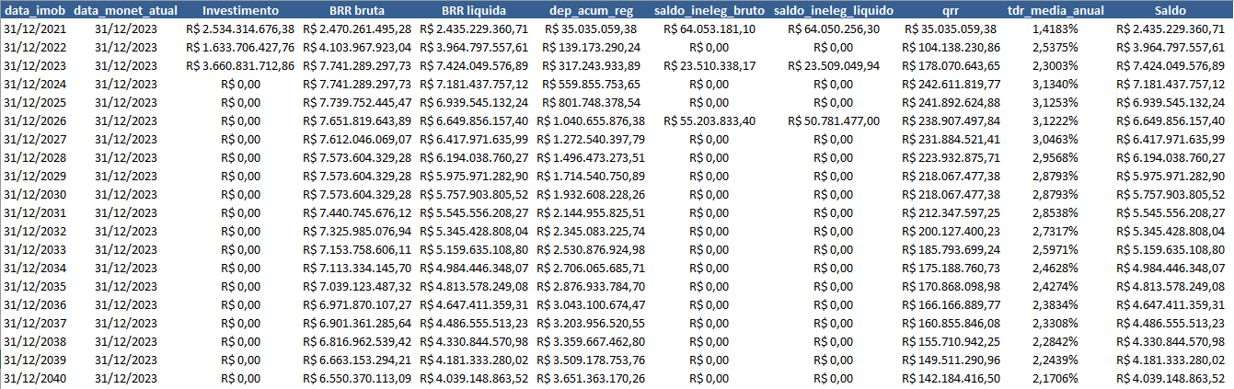
5. Exportação de dados

Slide 19



